Slide 1
Sistem terdistribusi
Proses

Slide 2
Komunikasi
Sistem Komunikasi: bagaimana komunikasi antara object2 dalam sistem terdistribusi, khusus nya dengan menggunakan RMI (Remod Method Invokation) dan RPC (Remote Procedure Call).
RMI dan RPC berbasiskan metode request dan reply.

Slide 3
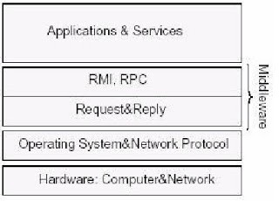

Slide 4
Proses
Sebagaimana proses bekerja, maka proses pada komputer adalah merubah state (keadaan statis/asal). Status dari sebuah proses didefinisikan dalam bagian oleh aktivitas yang ada dari proses tersebut. Tiap proses mungkin adalah satu dari keadaan berikut ini:
  New:Proses sedang dikerjakan/dibuat.
  Running: Instruksi sedang dikerjakan.
  Waiting:Proses sedang menunggu sejumlah kejadian untuk terjadi (seperti sebuah penyelesaian I/O atau penerimaan sebuah tanda/signal).
  Ready: Proses sedang menunggu untuk ditugaskan pada sebuah prosesor.
  Terminated: Proses telah selsesai melaksanakan tugasnya/ mengeksekusi.
http://bebas.vlsm.org/v06/Kuliah/SistemOperasi/

Slide 5
Nama-nama tersebut adalah arbitrer/berdasar opini, istilah tersebut bervariasi disepanjang sistem operasi.
Keadaan yang mereka gambarkan ditemukan pada seluruh sistem.
Penting untuk menyadari bahwa hanya satu proses dapat berjalan pada prosesor manapun pada waktu kapanpun. Namun, banyak proses yang dapat ready atau waiting. Keadaan diagram yang berkaitan dangan keadaan tersebut dijelaskan pada gambar(4.1) berikut:

Slide 6
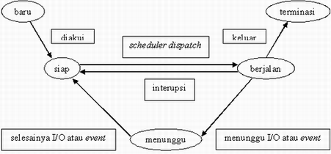

Slide 7
Thread
Thread: sekumpulan instruksi (proses) yang dieksekusi secara independen
Thread, atau kadang-kadang disebut proses ringan (lightweight), adalah unit dasar dari utilisasi CPU. Di dalamnya terdapat ID thread, program counter, register, dan stack. Dan saling berbagi dengan thread lain dalam proses yang sama
http://bebas.vlsm.org/v06/Kuliah/SistemOperasi/2003/23/produk/20proses1.html#D EFINISITHREAD

Slide 8
Konsep Dasar
Secara informal, proses adalah program yang sedang dieksekusi. Ada 2 jenis proses, proses berat (heavyweight) atau biasa dikenal dengan proses tradisional, dan proses ringan atau kadang disebut thread.
Thread saling berbagi bagian program, bagian data dan sumber daya sistem operasi dengan thread lain yang mengacu pada proses yang sama.
Thread terdiri atas ID thread, program counter, himpunan register, dan stack. Dengan banyak kontrol thread proses dapat melakukan lebih dari satu pekerjaan pada waktu yang sama.

Slide 9
Multithreading
Multithreading: suatu kemampuan yang memungkinkan beberapa kumpulan instruksi (proses) dijalankan secara bersamaan (time slicing) dalam sebuah program
Multithreading bermanfaat untuk membuat proses yang interaktif, misalnya pada program permainan (game). Program tetap dapat menggerakkan beberapa objek sambil memberi kesempatan pengguna melakukan respon melalui mouse atau keyboard

Slide 10
Keuntungan
Mulithreading mengijinkan program untuk berjalan terus walaupun pada bagian program tersebut di block atau sedang dalam keadaan menjalankan operasi yang lama/panjang. Sebagai contoh, multithread web browser dapat mengijinkan user berinteraksi dengan suatu thread ketika suatu gambar sedang diload oleh thread yang lain.
Pembagian sumber daya: Secara default, thread membagi memori dan sumber daya dari proses. Keuntungan dari pembagian kode adalah aplikasi mempunyai perbedaan aktifitas thread dengan alokasi memori yang sama.

Slide 11
Keuntungan
Ekonomis: Mengalokasikan memori dan sumber daya untuk membuat proses adalah sangat mahal. Alternatifnya, karena thread membagi sumber daya dari proses, ini lebih ekonomis untuk membuat threads.
Pemberdayaan arsitektur multiprosesor: Keuntungan dari multithreading dapat ditingkatkan dengan arsitektur multiprosesor, dimana setiap thread dapat jalan secara parallel pada prosesor yang berbeda. Pada arsitektur prosesor tunggal, CPU biasanya berpindah- pindah antara setiap thread dengan cepat, sehingga terdapat ilusi paralelisme, tetapi pada kenyataannya hanya satu thread yang berjalan di setiap waktu.

Slide 12
Threads in Distributed Systems
Threads mendapatkan banyak kekuasaan dengan berbagi ruang alamat
Multithreading dapat digunakan untuk meningkatkan kinerja node individu dalam sistem terdistribusi.
Sebuah proses, yang berjalan pada mesin tunggal, misalnya, klien atau server, multithreaded digunakan untuk meningkatkan kinerja

Slide 13
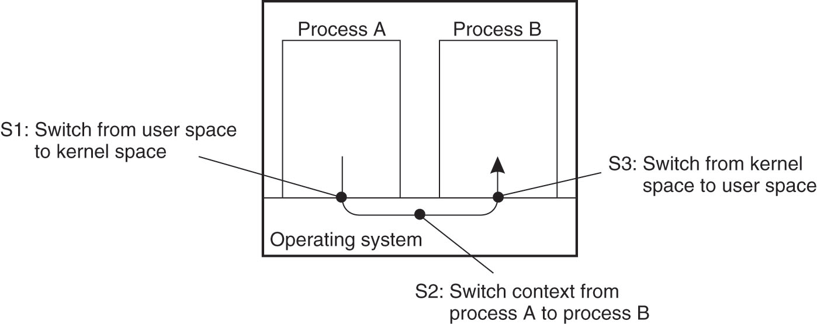
Thread Usage in Nondistributed Systems
Figure 3-1. Context switching as the result of IPC.
Tanenbaum & Van Steen, Distributed Systems: Principles and Paradigms, 2e, (c) 2007 Prentice-Hall, Inc. All rights reserved. 0-13-239227-5

Slide 14
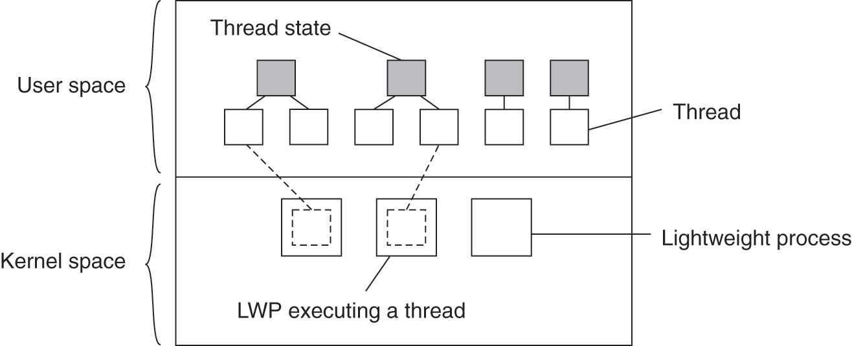
Thread Implementation
Figure 3-2. Combining kernel-level lightweight processes and user-level threads.
Tanenbaum & Van Steen, Distributed Systems: Principles and Paradigms, 2e, (c) 2007 Prentice-Hall, Inc. All rights reserved. 0-13-239227-5

Slide 15
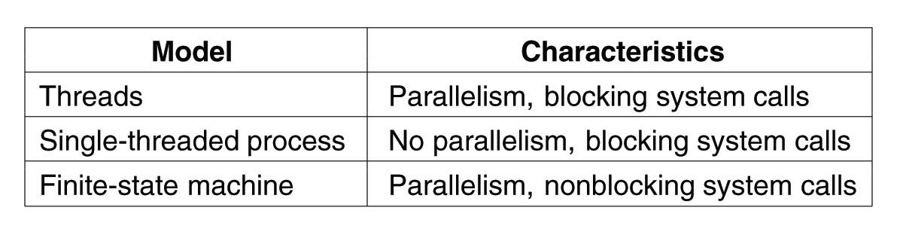
Multithreaded Servers (2)
Figure 3-4. Three ways to construct a server.
Tanenbaum & Van Steen, Distributed Systems: Principles and Paradigms, 2e, (c) 2007 Prentice-Hall, Inc. All rights reserved. 0-13-239227-5

Slide 16
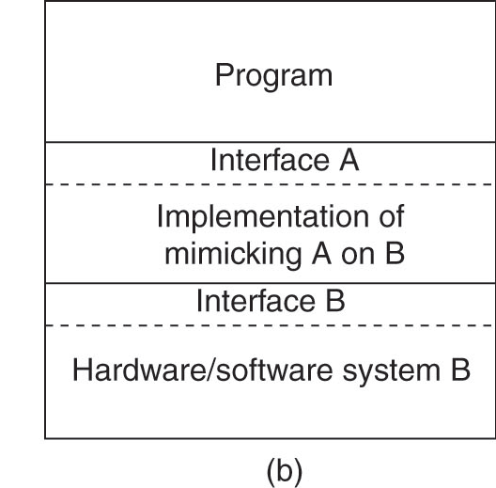
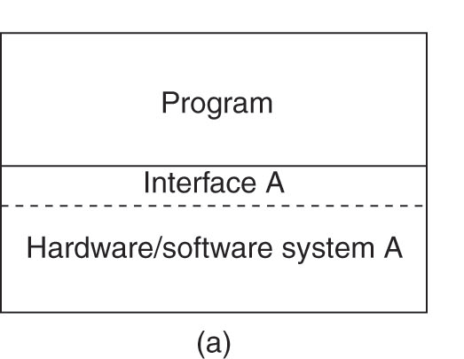
The Role of Virtualization in Distributed Systems
Figure 3-5. (a) General organization between a program, interface, and system. (b) General organization of virtualizing system A on top of system B.
Tanenbaum & Van Steen, Distributed Systems: Principles and Paradigms, 2e, (c) 2007 Prentice-Hall, Inc. All rights reserved. 0-13-239227-5

Slide 17
Multithreaded Clients
Keuntungan utama: menghilangkan latency (hambatan2) jaringan
Masalah alamat seperti keterlambatan dalam men- download dokumen dari server web dalam WAN
Menyembunyikan latency dengan memulai beberapa thread:
  Satu untuk men-download teks (menampilkan setelah diterima) yang lain untuk men-download foto-foto, angka, dll
  Semua thread mengeksekusi panggilan sistem pemblokiran sederhana (blocking system calls).
  Browser menampilkan hasil saat data tiba.

Slide 18
Multithreaded Clients
Bahkan lebih baik: jika server direplikasi, yang beberapa thread dapat dikirimkan ke situs terpisah.
Hasil: Data dapat didownload dalam beberapa aliran paralel, meningkatkan kinerja bahkan lebih.
Tentukan thread di klien untuk menangani dan menampilkan setiap aliran data yang masuk.

Slide 19
Multithreaded Servers
Meningkatkan kinerja, memberikan penataan yang lebih baik
Pertimbangannya:
  Tunggu permintaan
  Mengeksekusi permintaan (mungkin memerlukan blocking I / O)
  Kirim reply to client
  Beberapa model untuk pemrograman server :
Single threaded
  Multi-threaded
  Finite-state machine

Slide 20
Threads in Distributed Systems - Servers
Sebuah server single-threaded memproses satu permintaan pada satu waktu - permintaan lain harus menunggu.
  Kemungkinan solusi: membuat proses server baru untuk permintaan baru.
  Pendekatan ini menciptakan masalah kinerja (server harus berbagi informasi sistem file)
  Membuat thread server baru jauh lebih efisien. Pengolahan tumpang tindih dan struktur data bersama dapat diakses tanpa konteks switch tambahan.

Slide 21
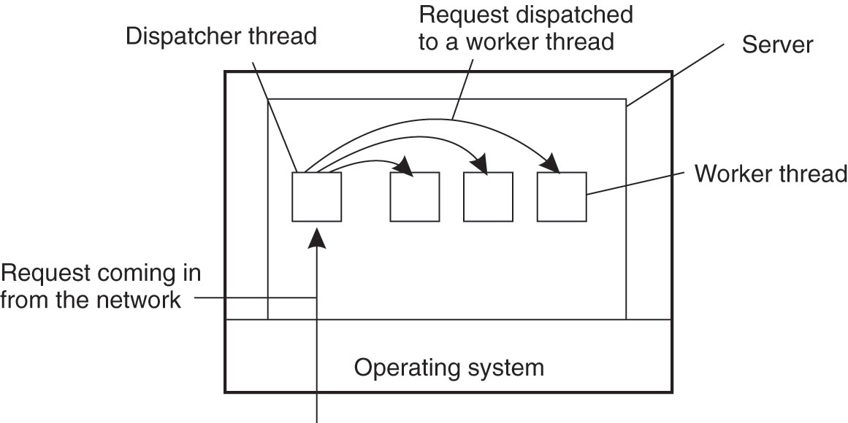
Multithreaded Servers (1)
Kepala memberi tugas kepada para pekerja
Pekerja melakukan sesuai tugas masing2
Figure 3-3. A multithreaded server organized in a dispatcher/worker model.
Tanenbaum & Van Steen, Distributed Systems: Principles and Paradigms, 2e, (c) 2007 Prentice-Hall, Inc. All rights reserved. 0-13-239227-5

Slide 22
Virtualization
Sistem operasi yang Multi program memberikan ilusi eksekusi simultan melalui virtualisasi sumber daya
Menggunakan perangkat lunak untuk membuatnya terlihat seperti proses konkuren mengeksekusi secara bersamaan
teknologi Mesin Virtual menciptakan mesin virtual yang terpisah, mampu mendukung beberapa sistem operasi yang berbeda.

Slide 23
keuntungan
Perubahan Hardware lebih cepat dari perangkat lunak
Misalkan Anda ingin menjalankan aplikasi yang sudah ada dan OS yang mendukung pada komputer baru: lapisan VMM memungkinkan untuk melakukannya.
Sistem dikompromikan (kegagalan internal atau serangan eksternal) diisolasi.
Menjalankan beberapa sistem operasi yang berbeda pada waktu yang sama

Slide 24
Peran Virtualisasi dalam Sistem Terdistribusi
Portabilitas dari mesin virtual mendukung server untuk komputer baru
Beberapa server dapat dengan aman berbagi dalam satu komputer
Memiliki karakteristik Portabilitas dan keamanan (isolasi)
http://www.cs.uah.edu/~weisskop/HomePageCS490.htm

Slide 25
Interface yang ditawarkan oleh Sistem Komputer *
Instruksi mesin unprivileged: tersedia untuk setiap program
Instruksi privileged: antarmuka hardware untuk OS / software istimewa lainnya
Sistem call: antarmuka untuk sistem operasi untuk applications & library functions
API: Sebuah antarmuka OS melalui fungsi perpustakaan panggilan dari aplikasi.

Slide 26
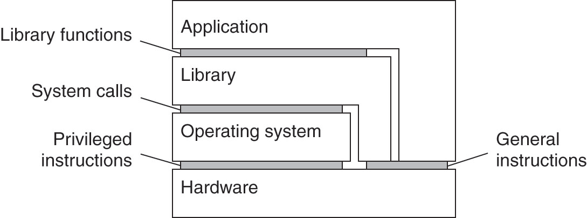

Slide 27
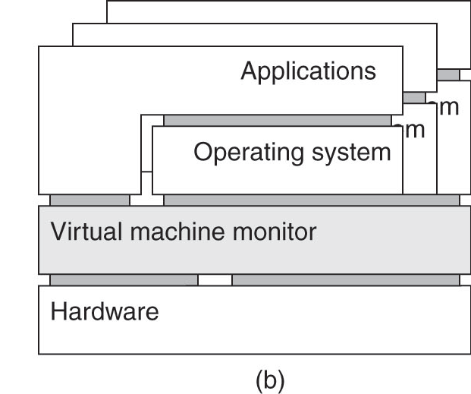
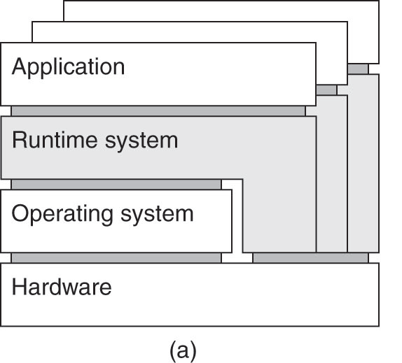
Two Ways to Virtualize*
Virtual Machine Monitor: Virtual Machine Monitor: lapisan perangkat lunak meniru set instruksi; mendukung OS dan aplikasinya
Proses Virtual Machine: Program dikompilasi ke to intermediate code
/kode menengah, dieksekusi oleh sistem runtime
27

